Slide 1

Câu 1: Kể tên các đồng bằng duyên hải miền Trung theo thứ tự từ Bắc vào Nam?

Slide 2
Câu 2: Vì sao đồng bằng duyên hải miền Trung nhỏ, hẹp?

Slide 3

Bài 25: Người dân và hoạt động sản xuất ở đồng bằng duyên hải miền Trung
Dân cư ở đồng bằng duyên hải

Slide 4
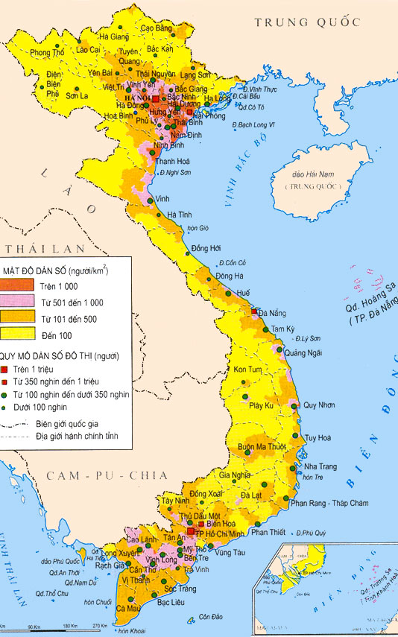
Lược đồ phân bố dân cư Việt Nam

Slide 5
Bài 25: Người dân và hoạt động sản xuất ở đồng bằng duyên hải miền Trung
* Dân số của đồng bằng duyên hải miền Trung ít hơn dân số ở đồng bằng Bắc Bộ và Nam Bộ.
* Dân số của đồng bằng duyên hải miền Trung nhiều hơn dân số ở vùng núi Trường Sơn.
Notes:
5
- HS đọc thông tin về bảng số liệu
- HS thảo luận nhóm đôi
- HS trả lời

Slide 6
Lược đồ phân bố dân cư Việt Nam

Slide 7
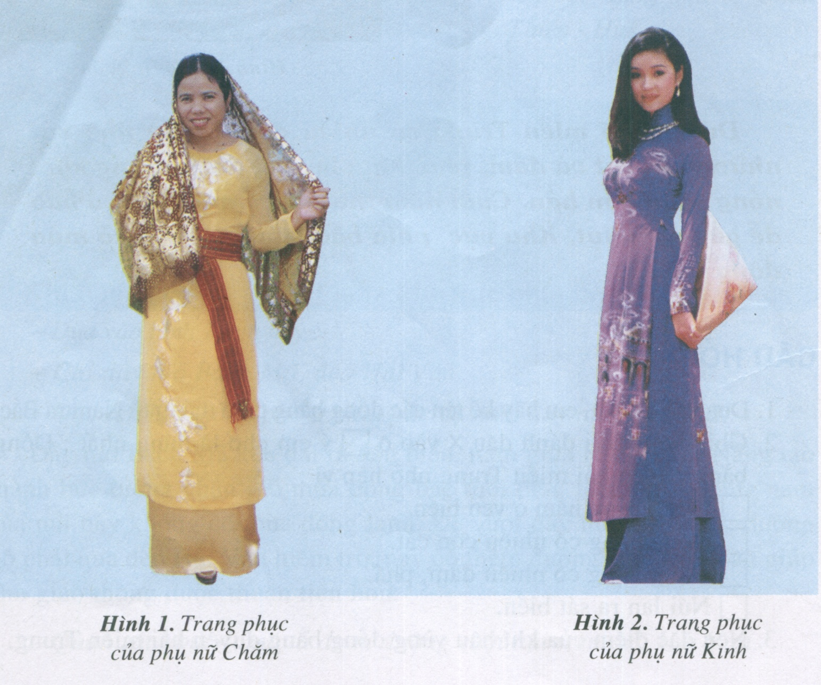
Quan sát hình 1 và 2, nhận xét trang phục của phụ nữ Chăm, phụ nữ Kinh.

Slide 8
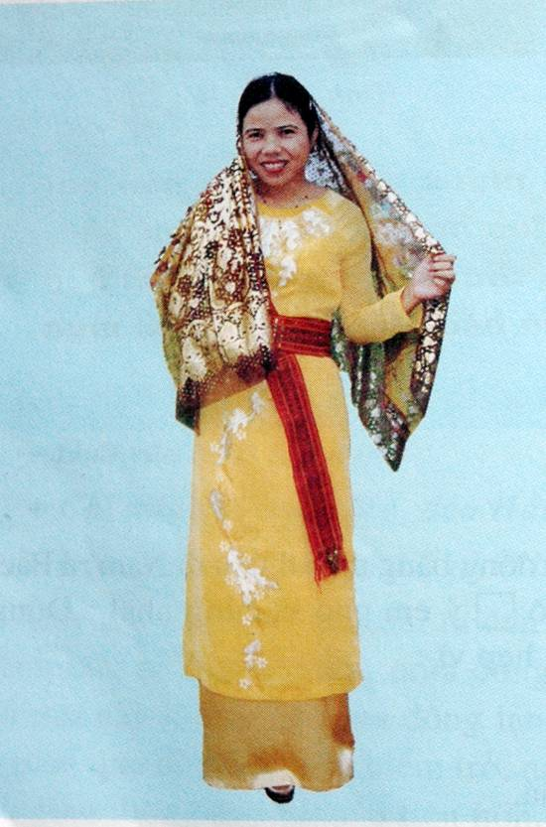
Mặc áo, váy dài, có đai thắt ngang và khăn choàng đầu.
Hình 1: Trang phục của phụ nữ Chăm

Slide 9
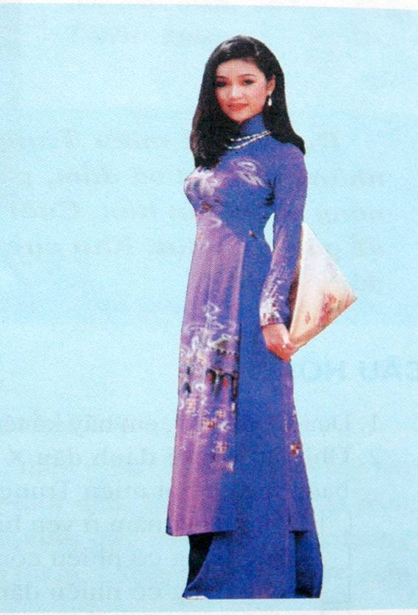
Mặc áo dài cổ cao và đội nón lá
Hình 2: Trang phục của phụ nữ Kinh

Slide 10
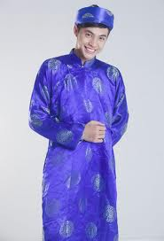
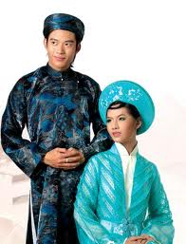
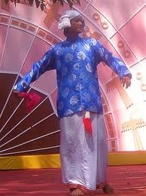
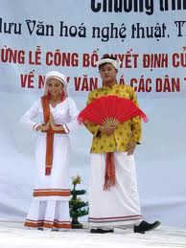
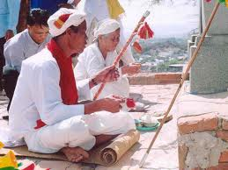

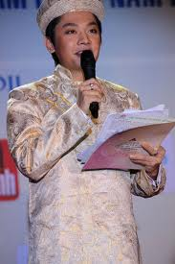
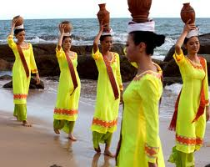
Trang phục truyền thống của người Chăm
Trang phục truyền thống của người Kinh

Slide 11
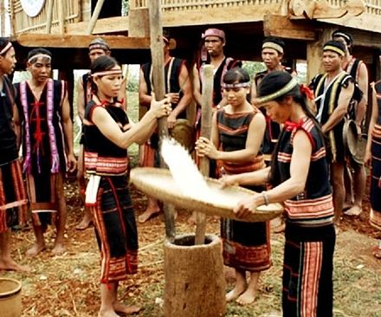
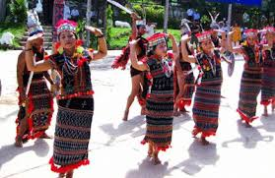
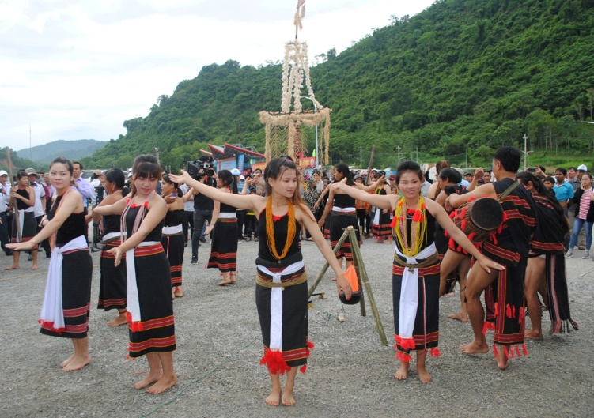
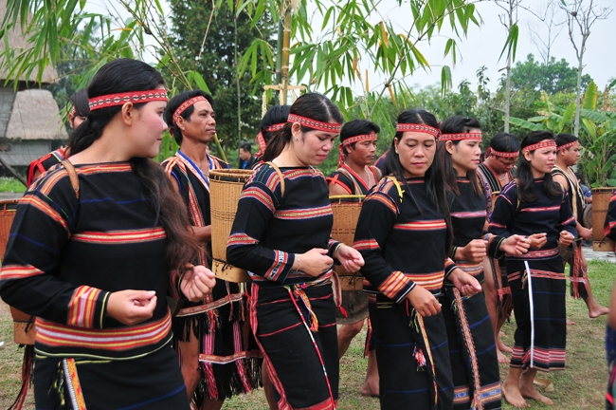
Xêđăng
Cơtu
Cadong
Giarai

Slide 12
Bài 25: Người dân và hoạt động sản xuất ở đồng bằng duyên hải miền Trung
2. Hoạt động sản xuất của người dân.

Slide 13
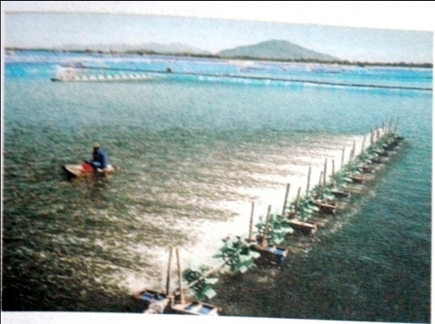
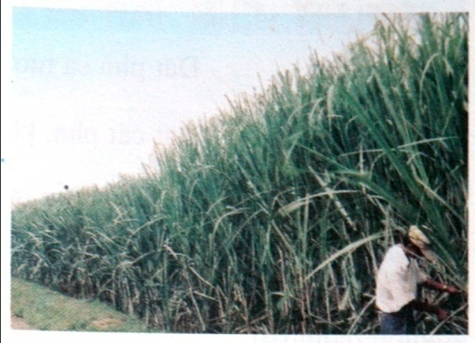
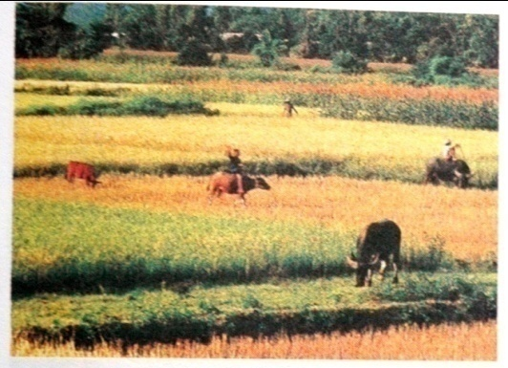
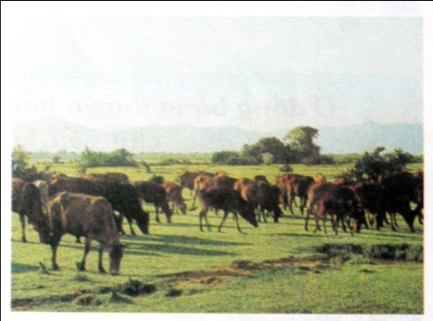
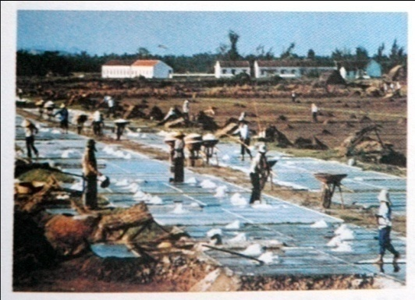
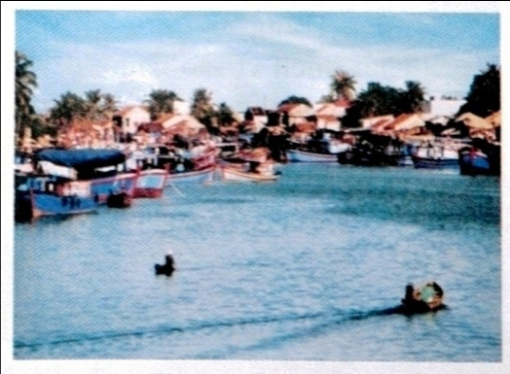

Slide 14
Quan sát các hình sau, em hãy sắp xếp các hình theo nhóm ngành sản xuất cho phù hợp: Trồng trọt; chăn nuôi; nuôi trồng, đánh bắt thủy sản; các ngành khác.
Hình 3. Đầm nuôi tôm công nghiệp
Hình 4. Cánh đồng mía
Hình 5. Cánh đồng lúa
Hình 6. Chăn nuôi gia súc
Hình 7. Cánh đồng muối
Hình 8. Làng chài

Slide 15
Bài 25: Người dân và hoạt động sản xuất ở đồng bằng duyên hải miền Trung
2. Hoạt động sản xuất của người dân.
TRỒNG TRỌT
CHĂN NUÔI
NUÔI TRỒNG, ĐÁNH BẮT THỦY SẢN
CÁC NGÀNH KHÁC

Slide 16

Hãy sắp xếp các hình theo nhóm ngành sản xuất cho phù hợp: trồng trọt, chăn nuôi, nuôi trồng và đánh bắt thủy sản, các ngành khác.
Trồng trọt | Chăn nuôi | Nuôi trồng, đánh bắt thủy sản | Các ngành khác

Slide 18
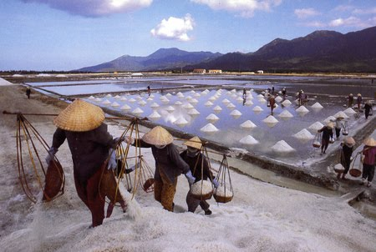

Slide 19

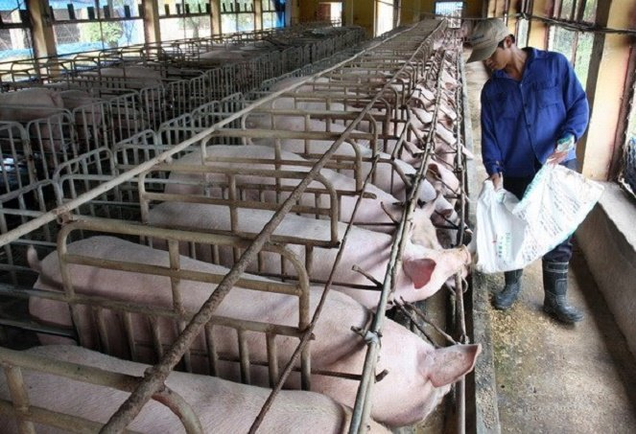
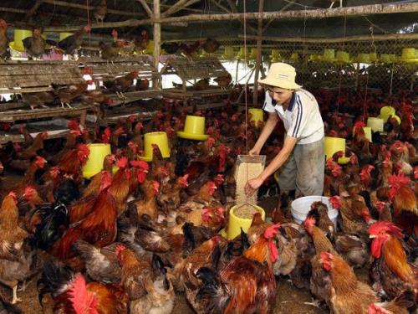
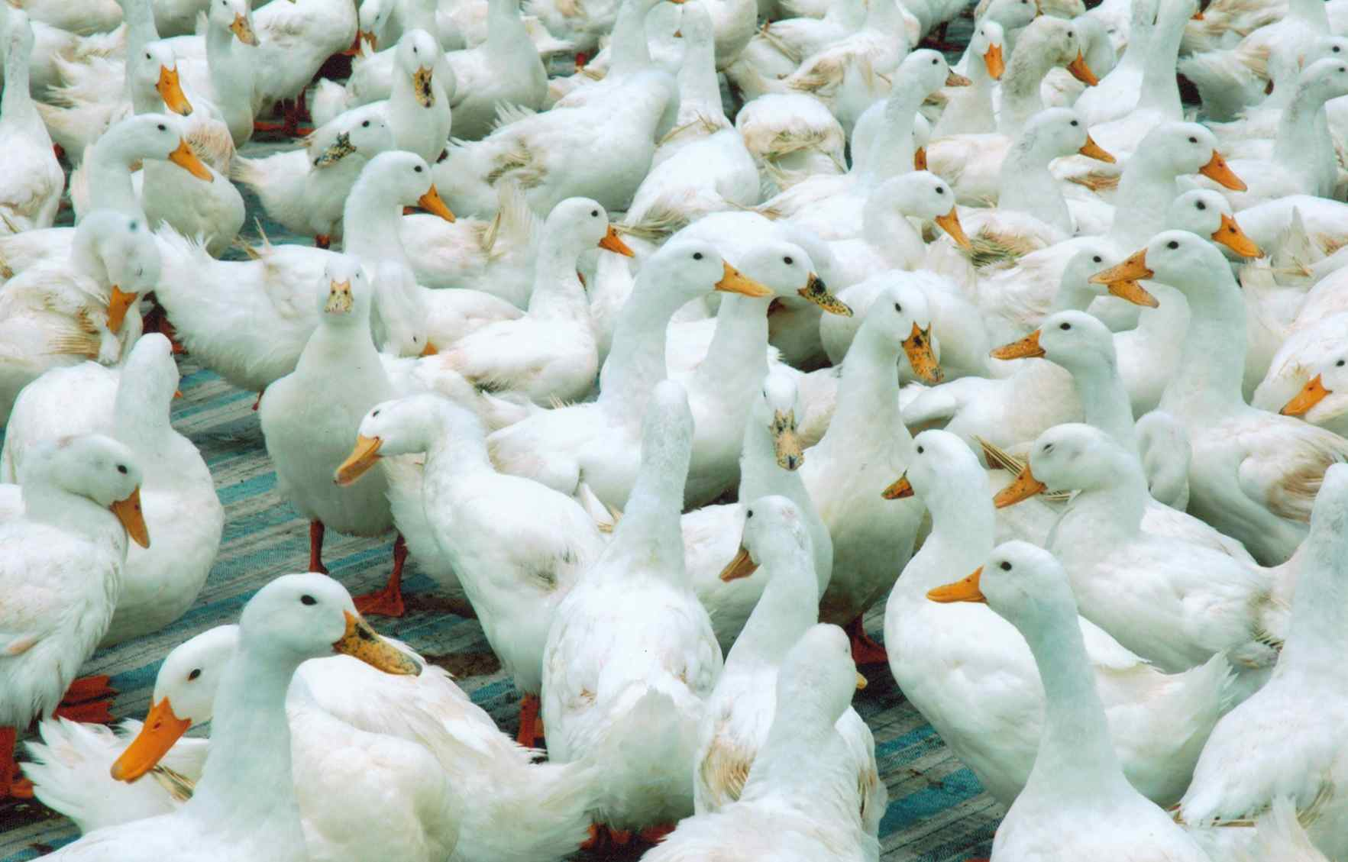
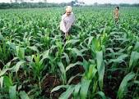
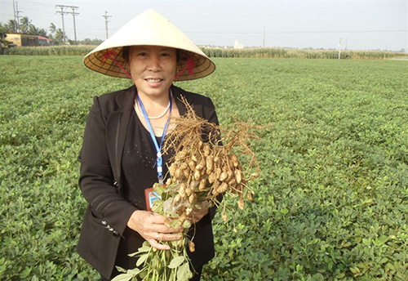
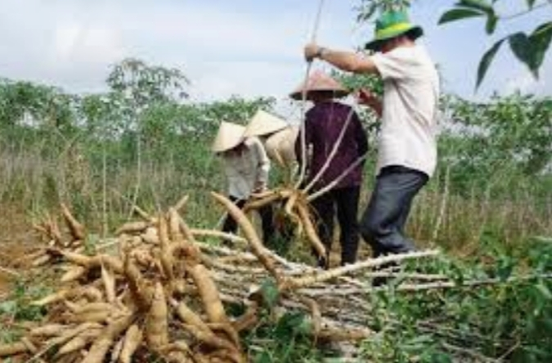
NGÀNH CHĂN NUÔI
NGÀNH TRỒNG TRỌT
Trở về

Slide 20
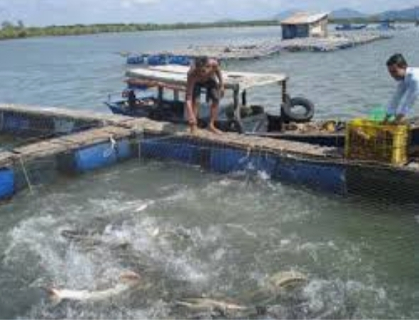
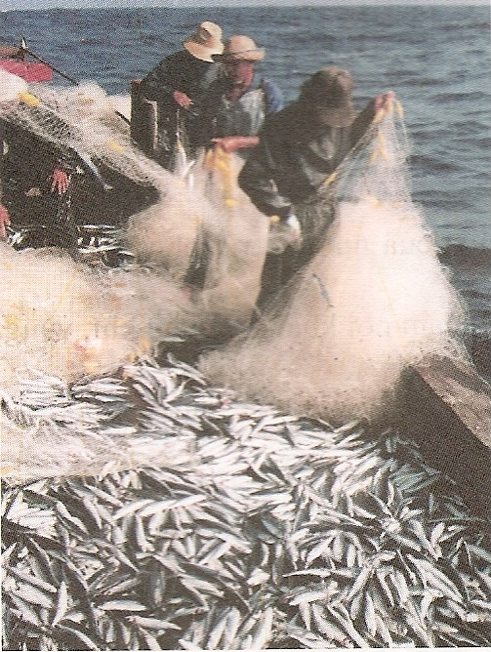
Nuôi trồng và đánh bắt thủy sản

Slide 21
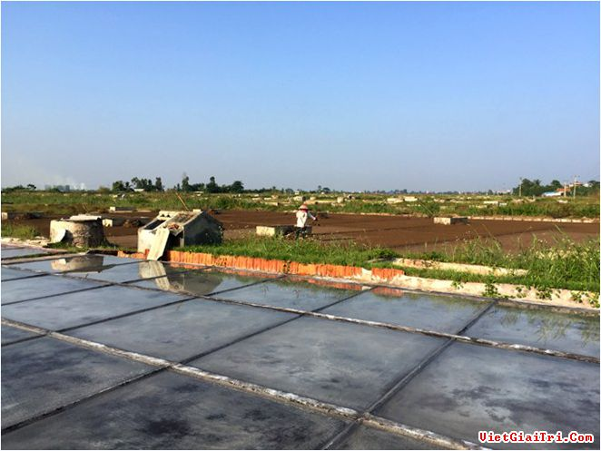
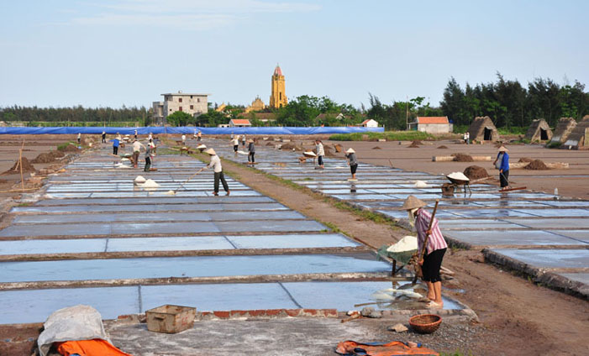
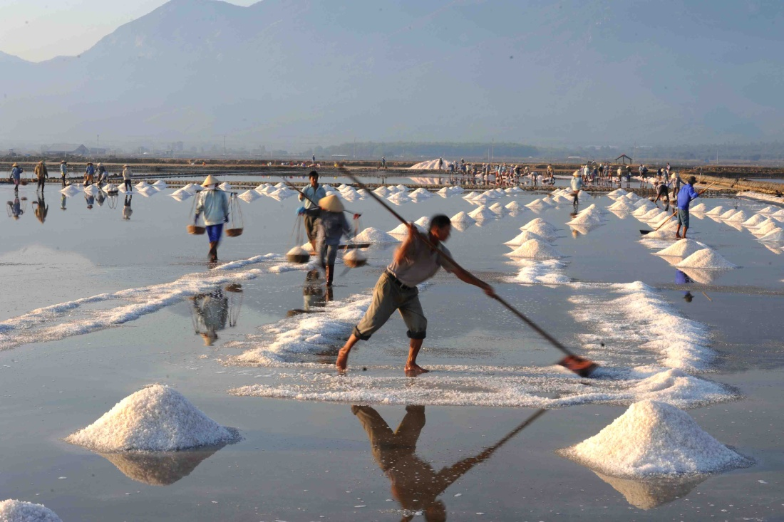
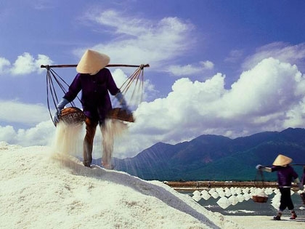

Slide 22
Dựa vào bảng dưới đây: Nêu những điều kiện cần thiết để trồng lúa; trồng mía, lạc; làm muối; nuôi và đánh bắt thuỷ sản?
Tên hoạt động sản xuất
Một số điều kiện cần thiết để sản xuất
Trồng lúa
Đất phù sa tương đối màu mỡ, khí hậu nóng ẩm.
Trồng mía, lạc
Đất cát pha, khí hậu nóng
Làm muối
Nước biển mặn, nhiều nắng.
Nuôi, đánh bắt thuỷ sản
- Có biển, đầm phá, sông
- Người dân có kinh nghiệm nuôi trồng, đánh bắt và chế biến thuỷ sản.

Slide 23
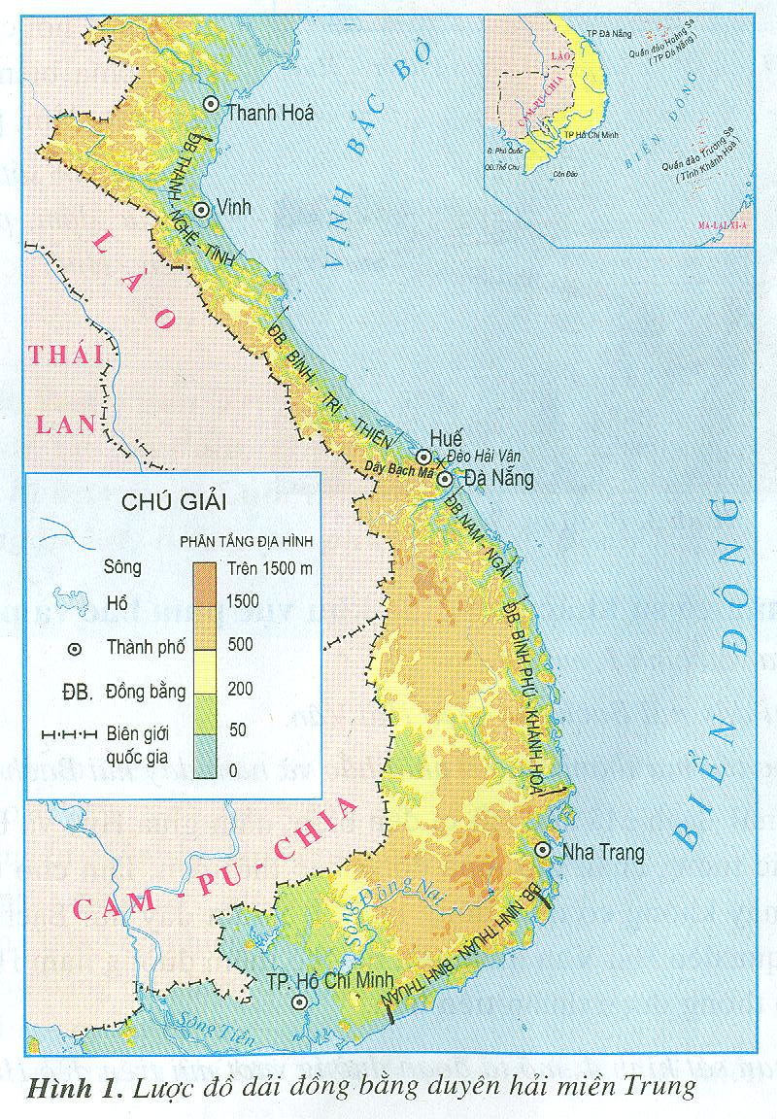
Bài 25: Người dân và hoạt động sản xuất ở đồng bằng duyên hải miền Trung
3. Hoạt động du lịch
Các dải đồng bằng duyên hải miền Trung nằm ở vị trí nào so với biển? Vị trí này có thuận lợi gì về du lịch ?

Slide 24
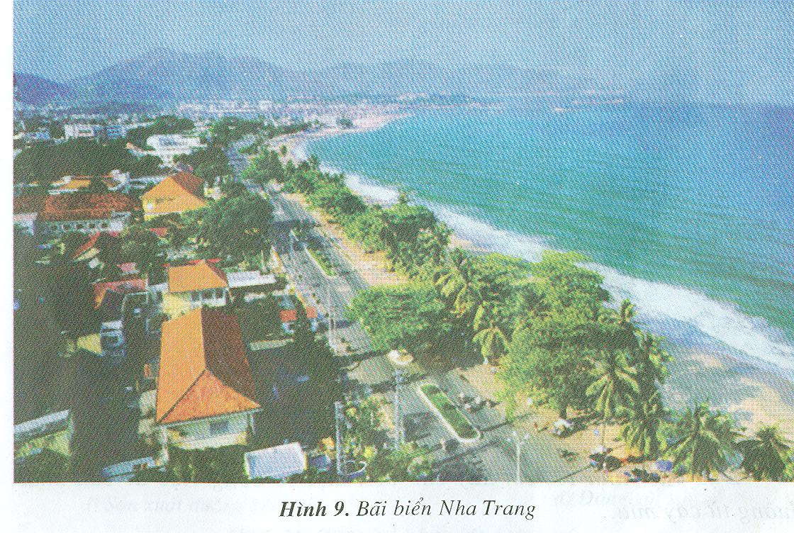
3. Hoạt động du lịch
Người dân miền Trung sử dụng cảnh đẹp đó để làm gì ?

Slide 25
3. Hoạt động du lịch.
Kể tên những bãi biển nổi tiếng ở đồng bằng duyên hải miền Trung?
2. Kể tên những di sản văn hoá ở đồng bằng duyên hải miền Trung?

Slide 26
Sầm Sơn (Thanh Hóa)
Các bãi biển nổi tiếng ở miền Trung
Cửa Lò (Nghệ An)
Thiên Cầm (Hà Tĩnh)
Lăng Cô (Thừa Thiên Huế)
Non Nước (Đà Nẵng)
Nha Trang (Khánh Hòa)
Mũi Né (Bình Thuận)

Slide 27
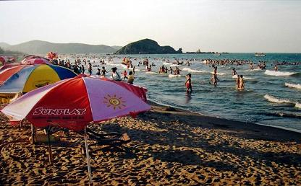
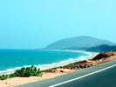
3. Hoạt động du lịch.
Bãi biển Cửa Lò
Bãi biển Mũi Né

Slide 28
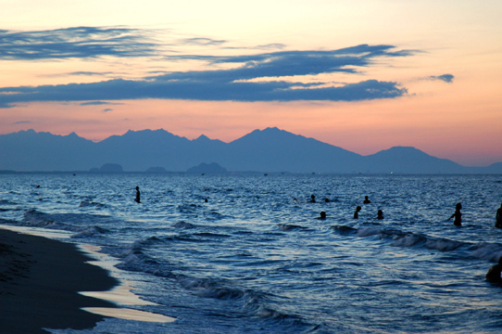
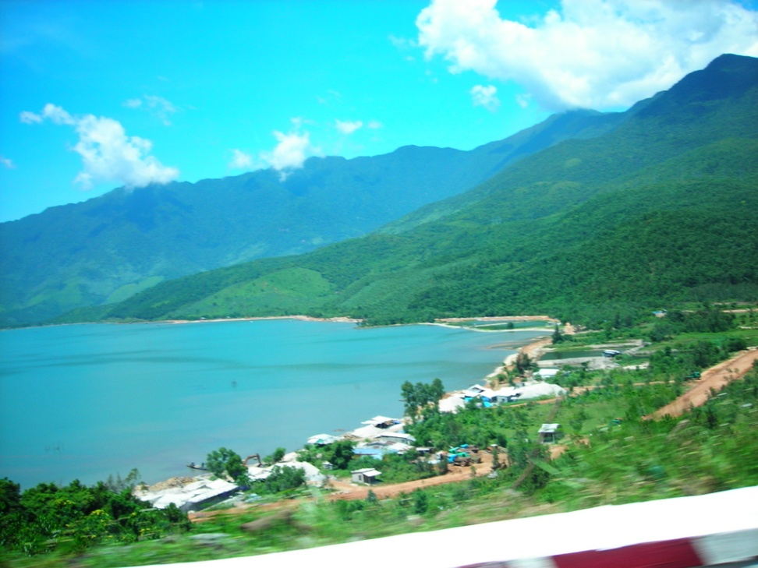
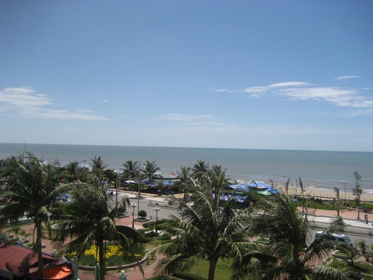
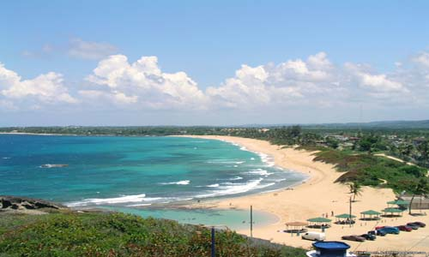
Chiều trên biển Non Nước
Bãi biển Lăng Cô
Bãi biển Sầm Sơn
Bãi biển Thiên Cầm

Slide 29
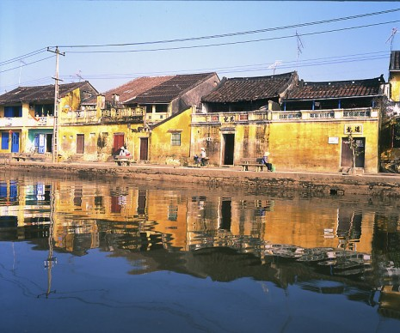
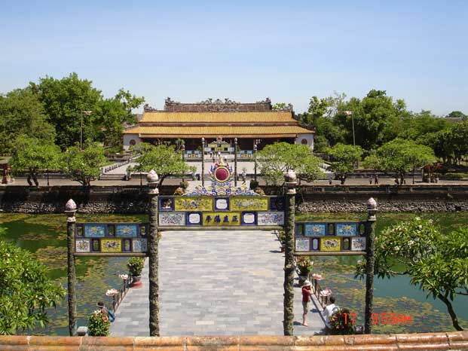
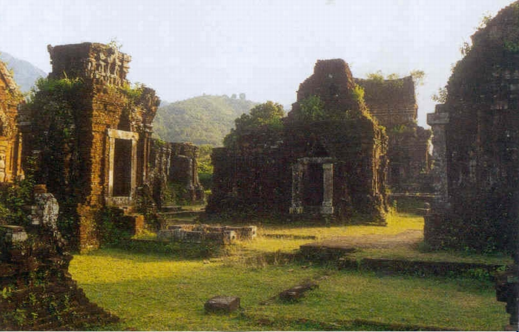

DI
SẢN
VĂN
HÓA
Góc phố Hội An
Kinh thành Huế
Thánh địa Mĩ Sơn
Làng Sen quê Bác

Slide 30

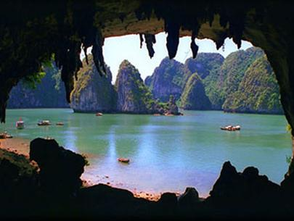
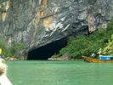
DI
SẢN
VĂN
HÓA
Động Phong Nha
Ñoäng Phong Nha Quaûng Bình

Slide 31
4. Phát triển công nghiệp
- Đồng bằng duyên hải miền Trung có nhiều bãi biển đẹp, bằng phẳng, phủ cát trắng, nước biển trong xanh và nhiều di sản văn hóa, di tích lịch sử thuận lợi cho du lịch phát triển.

Slide 32
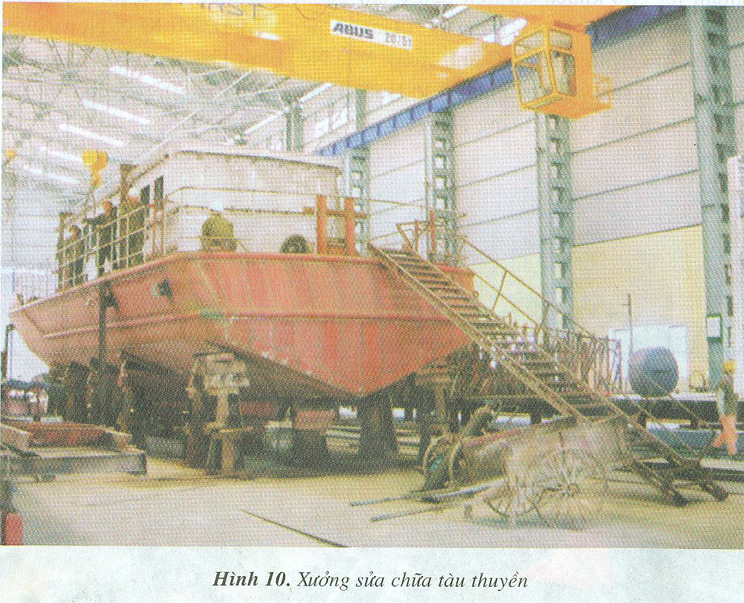
4. Phát triển công nghiệp
+ Việc đi lại bằng tàu, thuyền là điều kiện để phát triển ngành công nghiệp gì?
+ Với vị trí ven biển, đồng bằng duyên hải miền Trung phát triển loại giao thông nào?

Slide 33
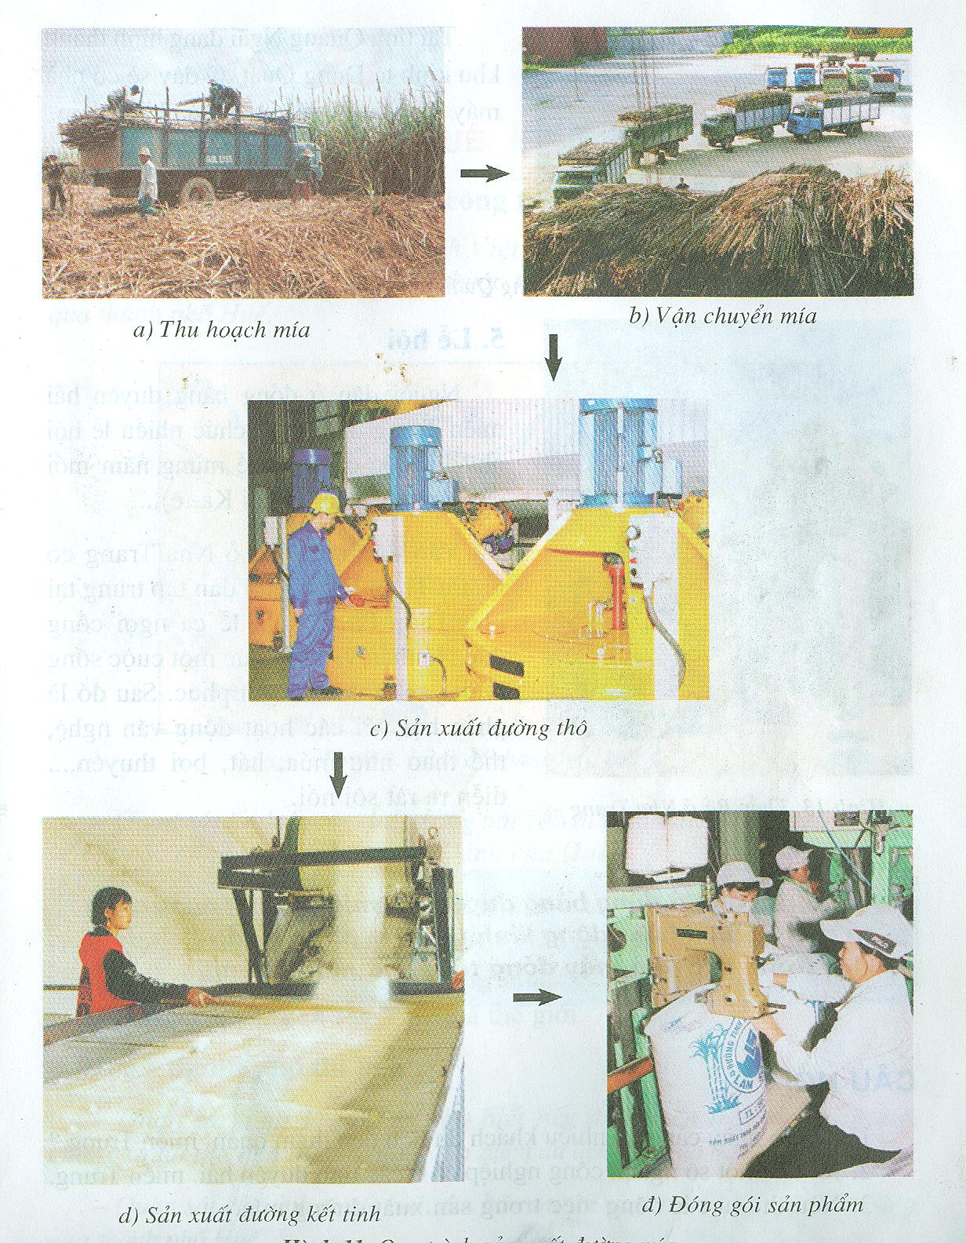
4. Phát triển công nghiệp
+ Dựa vào hình 11, em hãy kể thứ tự công việc để sản xuất đường từ cây mía?
- Thu hoạch mía
- Vận chuyển mía
- Sản xuất đường thô
- Sản xuất đường kết tinh
- Đóng gói sản phẩm
d) Sản xuất đường kết tinh
đ) đóng gói sản phẩm

Slide 34
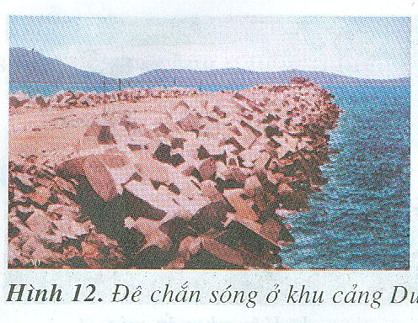


4. Phát triển công nghiệp
Hình 12. Đê chắn sóng ở khu cảng Dung Quất
Nhà máy lọc dầu Dung Quất
Khu công nghiệp Dung Quất

Slide 35




Lễ rước Cá Ông
Lễ mừng năm mới của người Chăm
Lễ hội Tháp Bà (Nha Trang)

Slide 36



Slide 37
Ghi nhớ: Ở đồng bằng duyên hải miền Trung dân cư tập trung khá đông đúc, chủ yếu là người Kinh và người Chăm. Nghề chính của họ là nghề nông, làm muối, đánh bắt, nuôi trồng và chế biến thuỷ sản.
Người dân ở đồng bằng duyên hải miền Trung ngày càng có thêm nhiều hoạt động kinh tế mới: phục vụ du lịch, làm việc trong các nhà máy đóng tàu, nhà máy đường,…

Slide 38



VẬN DỤNG

Slide 39




Ở ĐBDHMT vào mùa mưa thường xảy ra thiên tai gì?

Slide 40





Slide 41

Lũ lụt tại vùng duyên hải miền Trung

Slide 42
Theo em cần làm gì để bảo vệ
tài nguyên biển ,bảo vệ môi trường?

Slide 43



Hãy bảo vệ môi trường vì cuộc sống của chúng ta
Trở về

Slide 44


Dặn dò:
- Sưu tầm tranh ảnh về hoạt động sản xuất của người dân ở đồng bằng duyên hải miền Trung.
- Chuẩn bị bài sau: THÀNH PHỐ HUẾ

Slide 45














Tiết học đến đây kết thúc.
Chúc các em chăm ngoan!

